Slide 1


PRÉSENTATION DU PROJET D’EXAMEN
Développeur Web et Web Mobile - niveau 5

Slide 2


INTRODUCTION
1
Présentation du projet
2
Fonctionnalités et technologies utilisées
3
Gestion de projet
4
Modélisation de données
5
Maquette et choix ux / ui
6
Architecture logicielle
7
Fonctionnalité phare
8
Sécurité
9
Démonstration
10
Axes d’améliorations

Slide 3


1
Projet
Origine
Benchmark

Slide 4

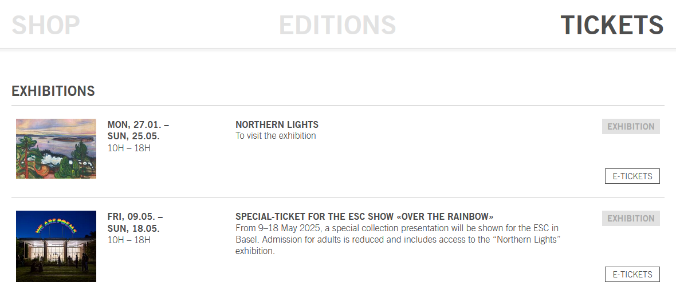
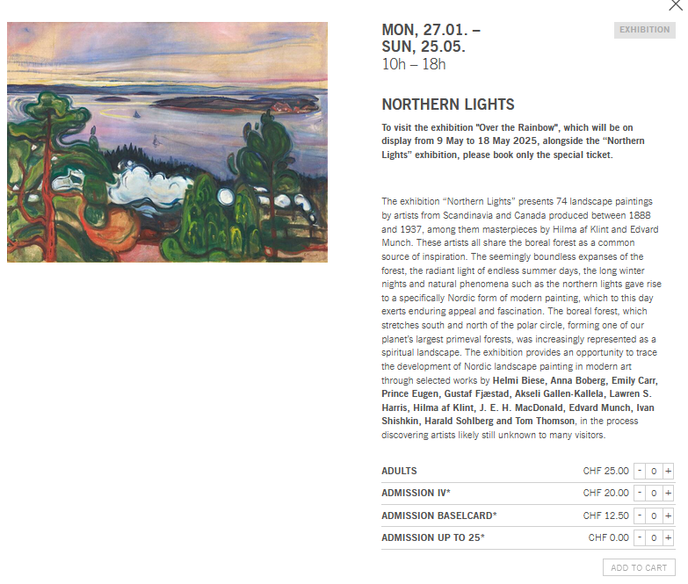

Slide 5
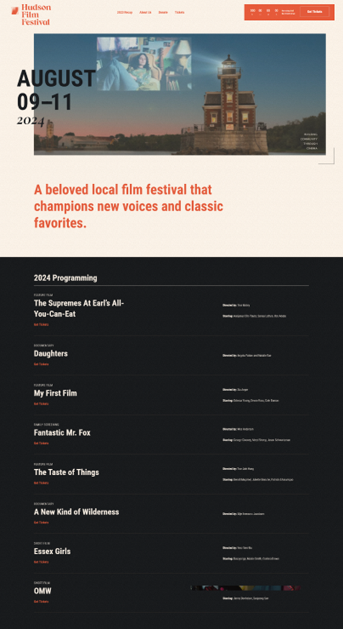
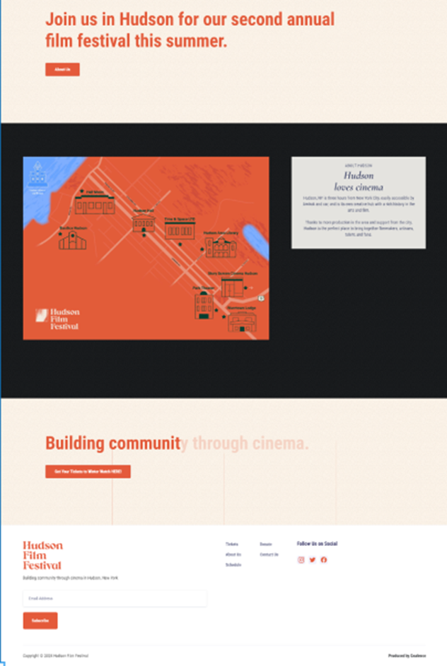

Slide 6

2
Fonctionnalités et technologies
Utilisateur
Utilisateur connecté
Consulter les pages publiques
Ajouter des articles au panier
Créer un compte
Se connecter
Contacter nos services
Effectuer une commande
Modifier ses informations personnelles
Accèder à son historique de commande
Télécharger ses factures

Slide 7
2
Fonctionnalités et technologies
Administrateur
Root
Gestion des :
Gestion des rôles administrateurs
utilisateurs
expositions
artistes
factures clients
stocks

Slide 8





2
Fonctionnalités et technologies

Slide 9
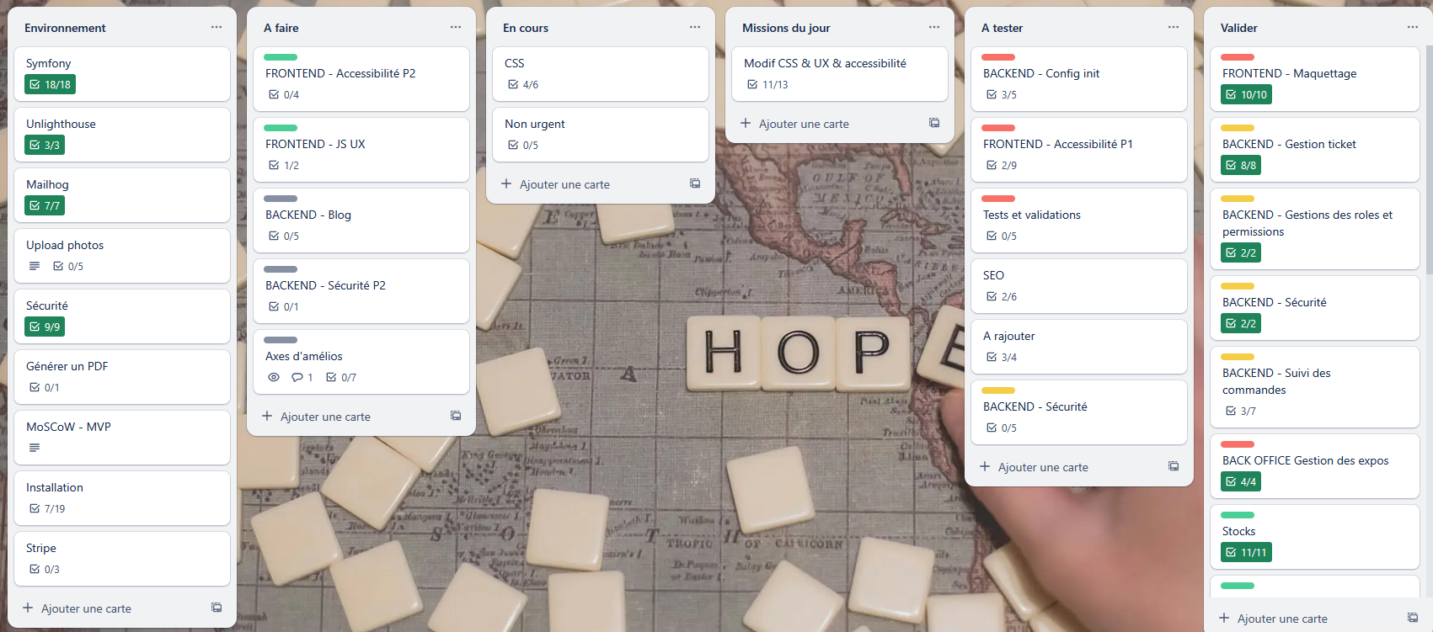
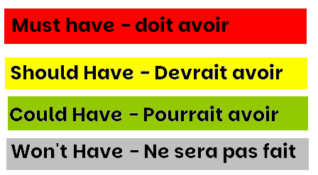
3
Gestion de projet

Slide 10
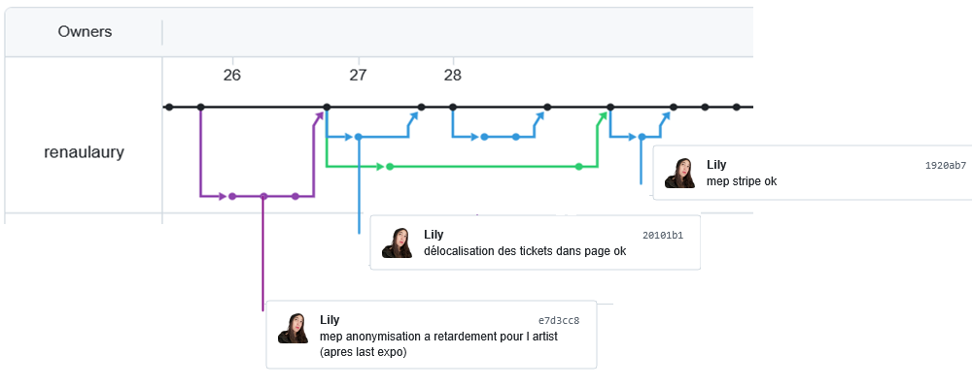
3
Github

Slide 11
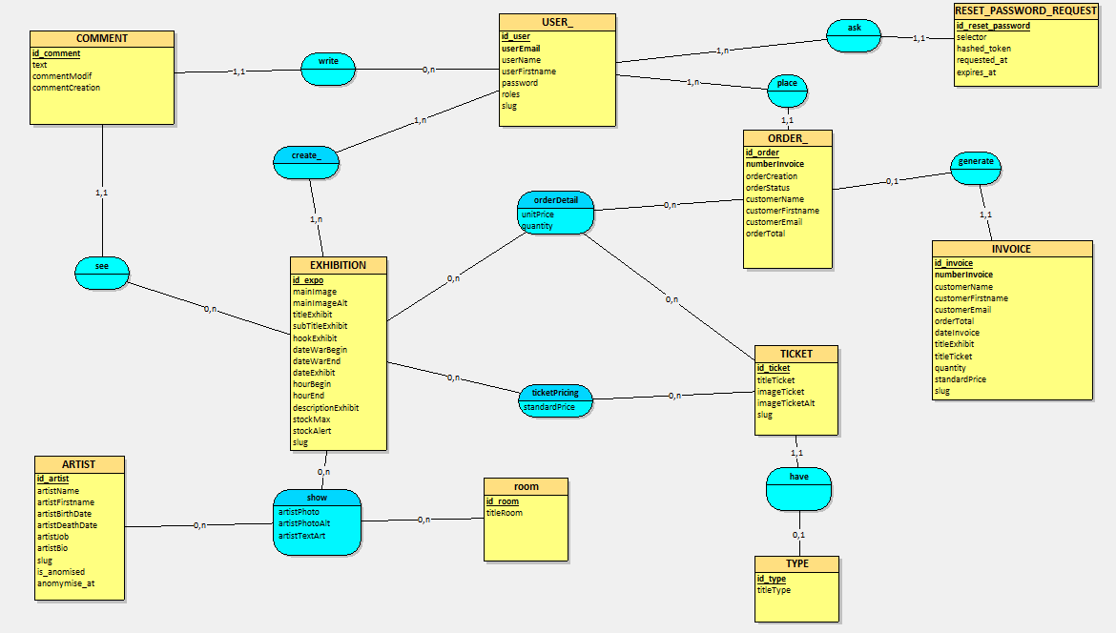
Modèle Conceptuel de Données
4

Slide 12
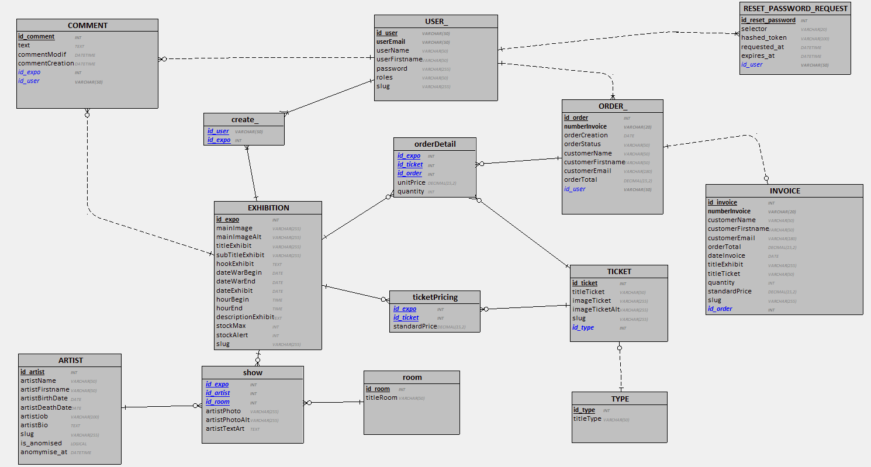
Modèle Logique de Données
4

Slide 13
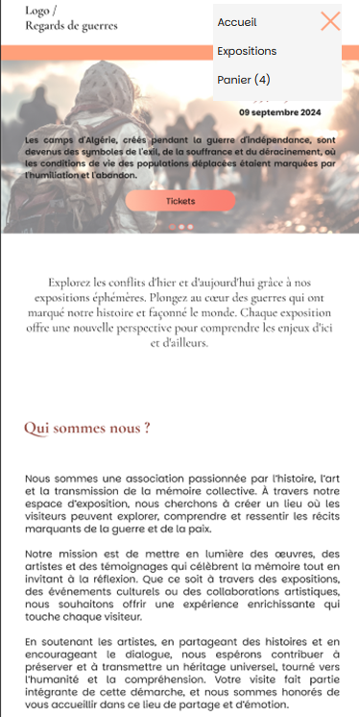
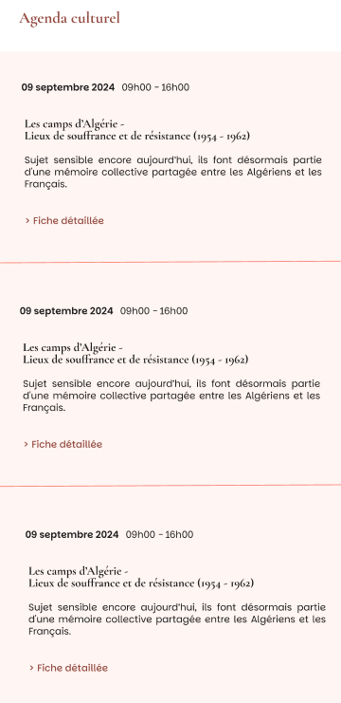
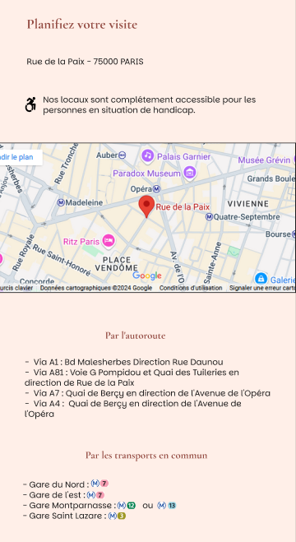

5
Mockup – User Experience

Slide 14
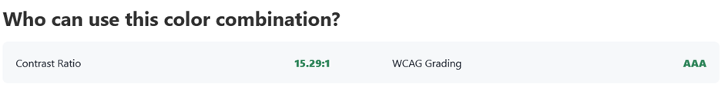
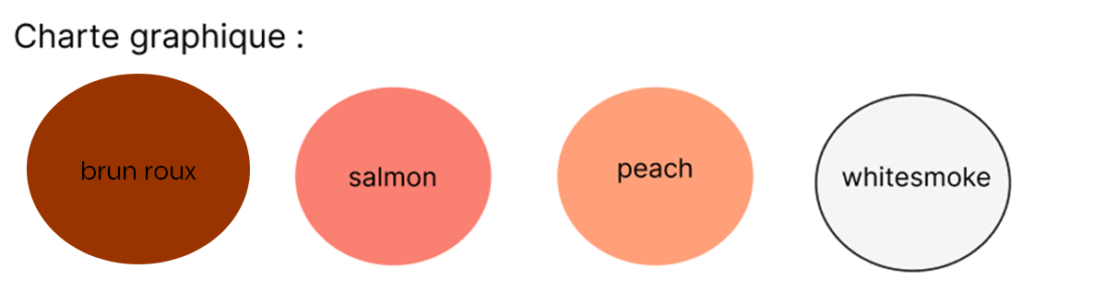
5
User Interface
WhoCanUse

Slide 15
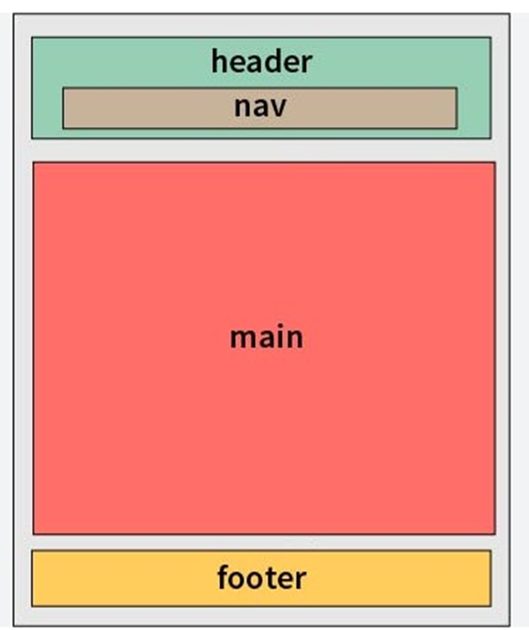
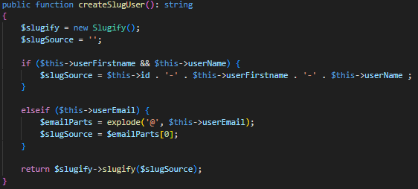
Search Engine Optimization
5

Slide 16
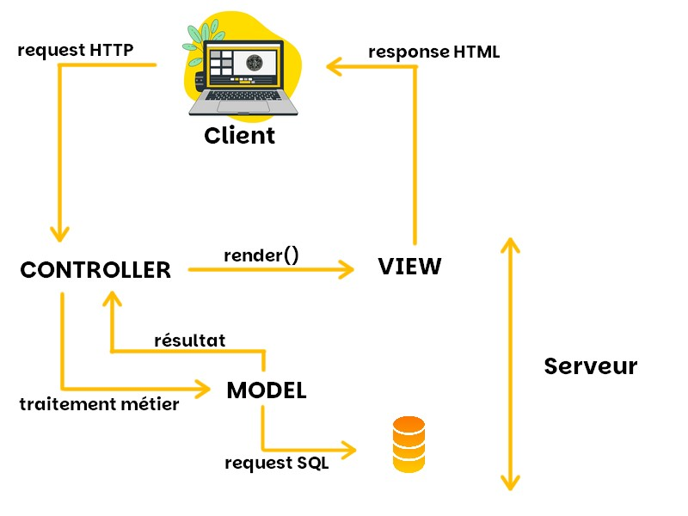
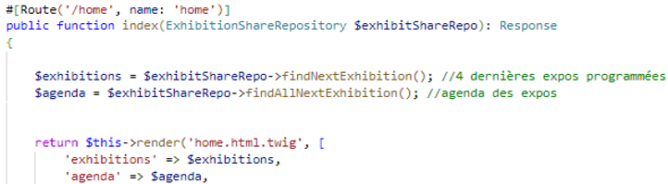
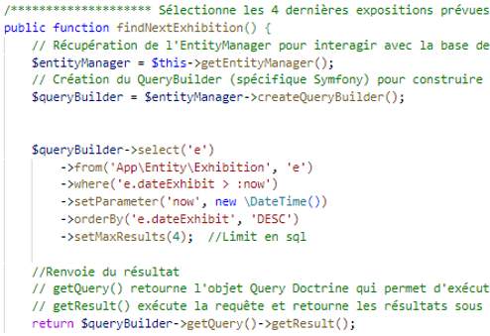
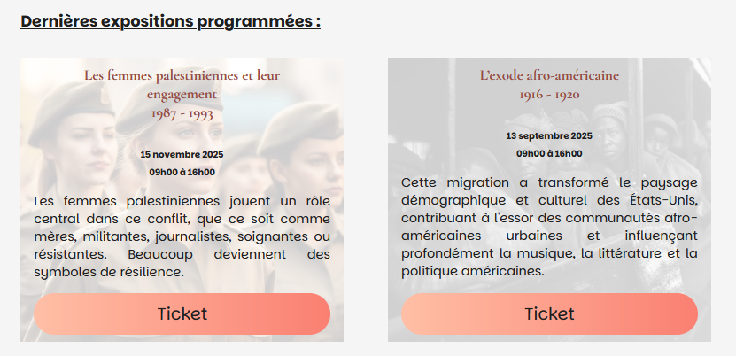
6
Architecture logicielle

Slide 17
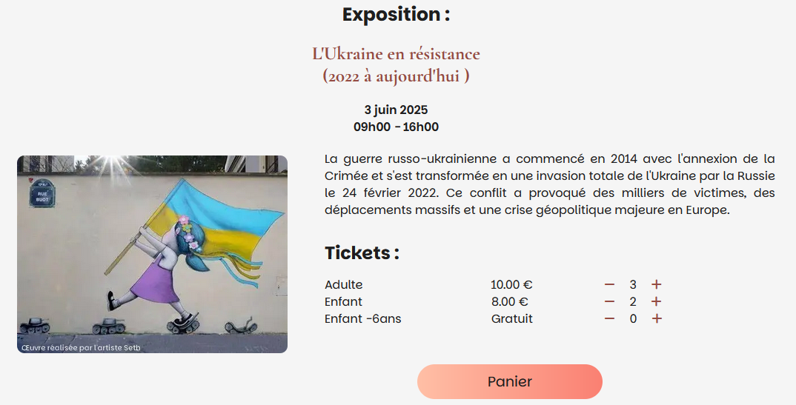
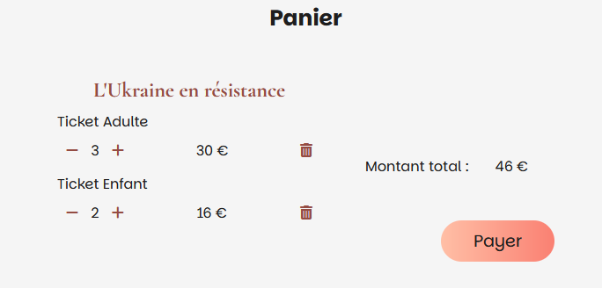
7
Fonctionnalité phare
Commande

Slide 18
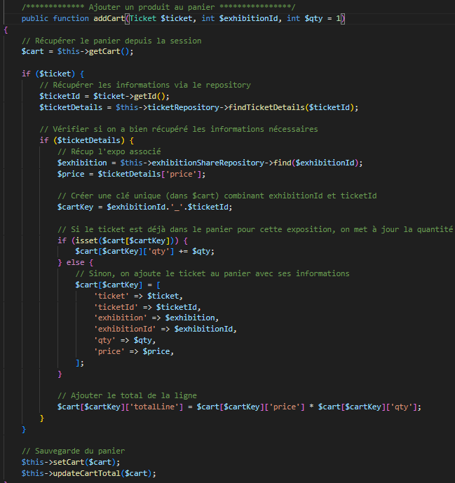
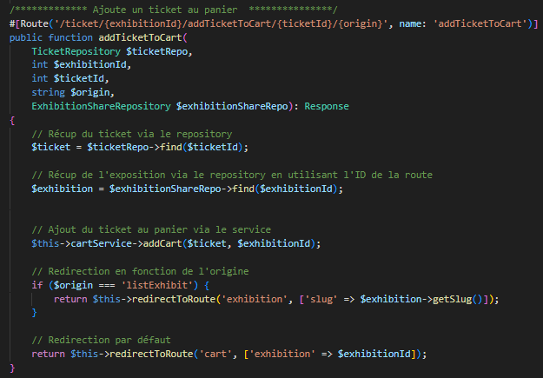
7
Fonctionnalité phare
Ajout de ticket

Slide 19
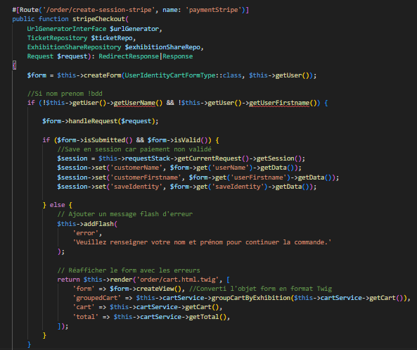
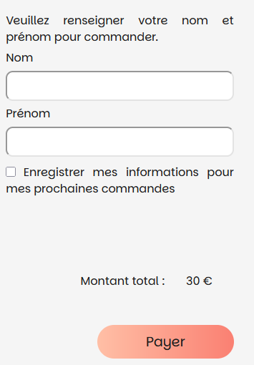
7
Fonctionnalité phare
Panier validé :
Formulaire d’identité

Slide 20
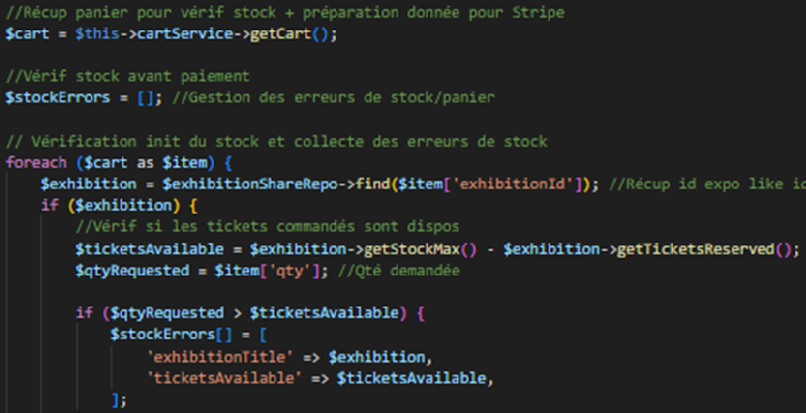
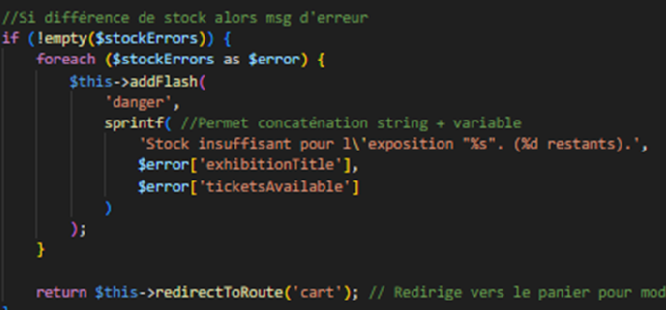
7
Fonctionnalité phare
Panier validé :
Vérification de la disponibilité

Slide 21
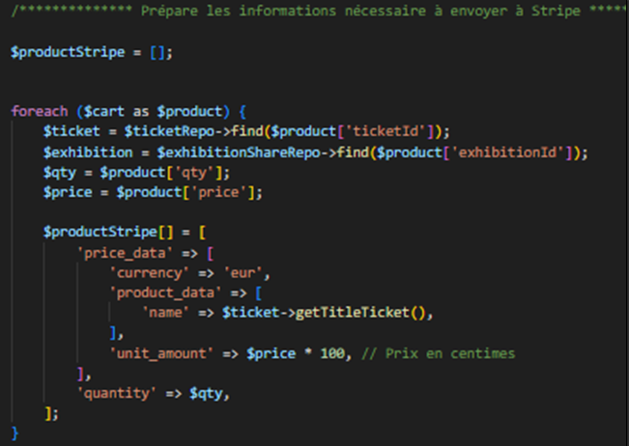
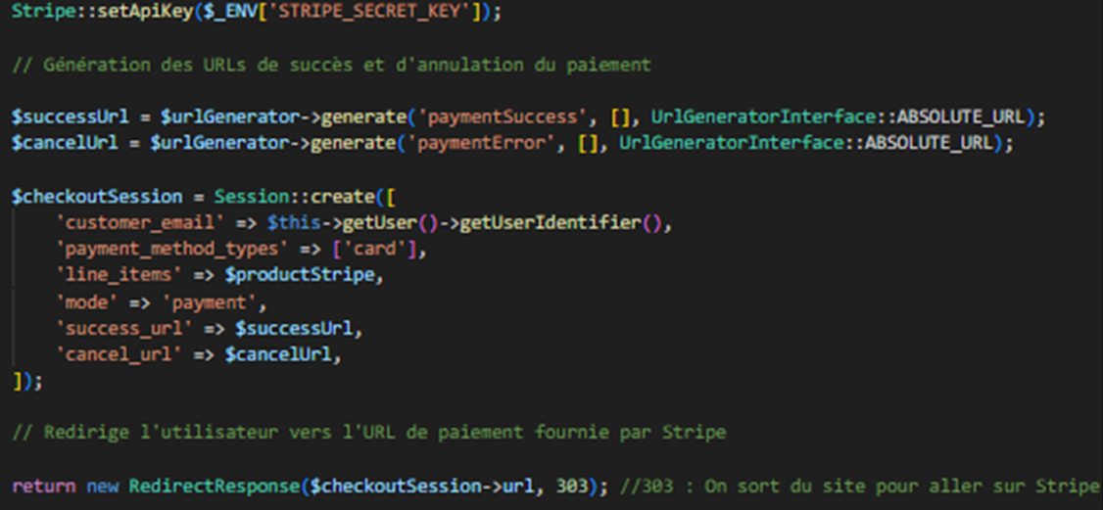
7
Fonctionnalité phare
Panier validé :
Stripe

Slide 22
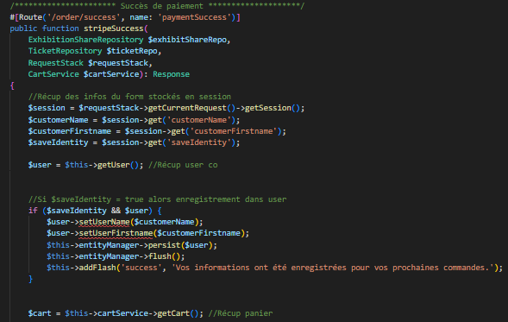
7
Fonctionnalité phare
Paiement validé :
success

Slide 23
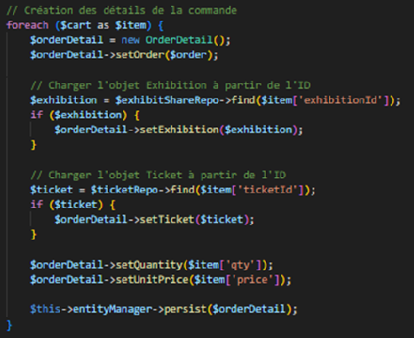
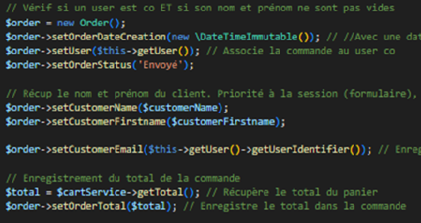
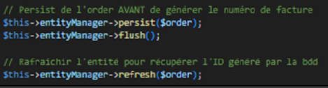
7
Fonctionnalité phare
Paiement validé :
success / commande

Slide 24
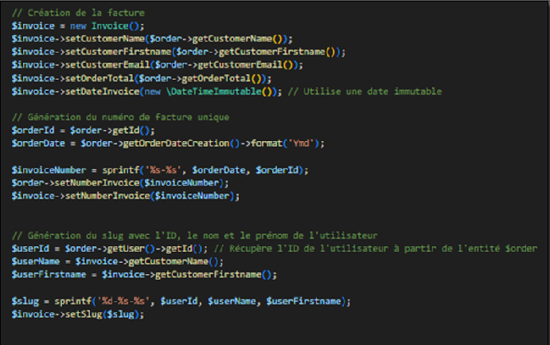
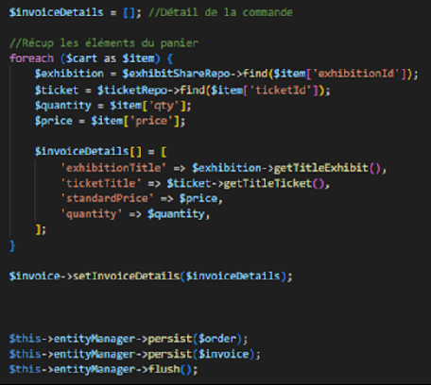
7
Fonctionnalité phare
Paiement validé

Slide 25
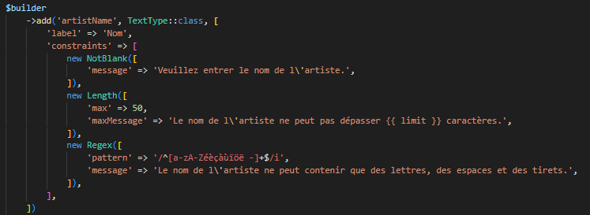
Sécurité
8
Faille XSS
c/ Code malveillant (script JS) via requêtes HTTP
Entrée ->
<- Sortie

Slide 26
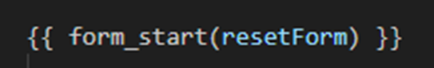
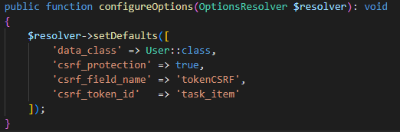
8
Sécurité
Faille CSRF
c/ Requêtes HTTP falsifiées via l’ingénierie sociale
ou

Slide 27
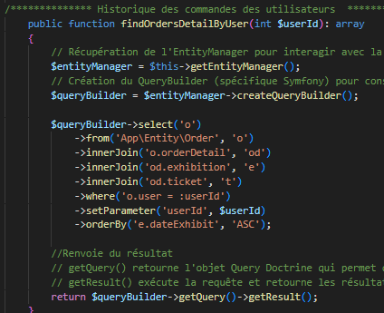
8
Sécurité
8
Injection SQL
c/ Code sql malveillant à attention via les requêtes HTTP pour manipuler la BDD

Slide 28
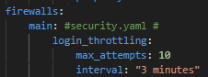
8
Sécurité
Attaque par force brute
c/ Tentatives de connexion répétées

Slide 29
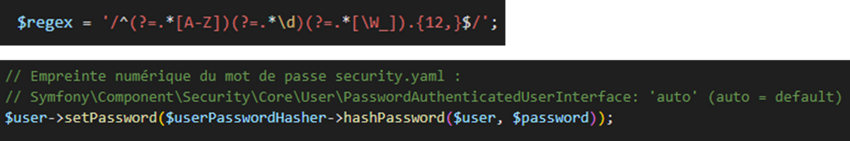
8
Sécurité
Attaque par dictionnaire
c/ Tentatives de connexion par listes de mots de passe courant

Slide 30
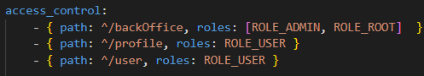
8
Sécurité
Access control
Mesures de sécurité supplémentaires

Slide 31

9
Démonstration

Slide 32


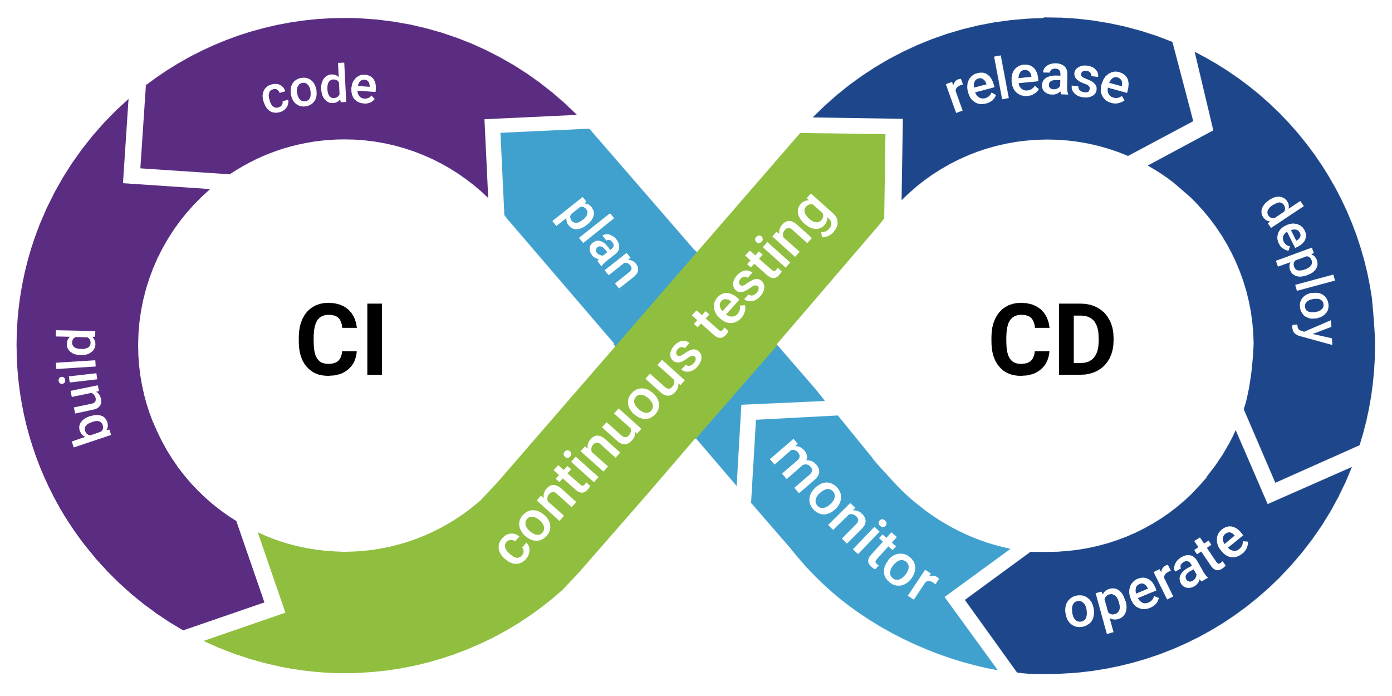
10
Axes d’améliorations

Slide 33
MERCI !
"L’art construit des ponts là où la guerre dresse des murs."
Anonyme

